Slide 1
로그인 및 회원가입
Notes:
http://minheeblog.tistory.com/category/PPT

Slide 2
4. 기능 구현 | 로그인 | 요구사항 정의서
INDEX
1. 주제 선정
2. 조원 및 일정
3. 피드백 반영
4. 기능 구현
메인
로그인 회원가입 * 로그인 회원가입
마이룸
레시피
게임
5. 리뷰
ID | 구분 | 기능 | 요구사항명 | 요구사항내용 | 구분 (기능/화면) | 우선순위 | 작성자 | 작성일 | 진행단계 | 기타
LOG-001 | 사용자 | 로그인 | 로그인 | [아이디], [비밀번호] 입력하여 로그인 자동로그인 체크박스, 아이디/비밀번호 찾기, | 기능/화면 | 상 | 이소영 | 8/23 | 수용 | 자바구현/ 화면구현/ DB구현
LOG-002 |  |  | 자동 로그인 | 쿠키, 세션을 이용한 자동로그인 | 기능/화면 | 상 | 이소영 | 8/23 | 수용 | 자바구현/ 화면구현/ DB구현
LOG-003 |  |  | SNS 로그인 | SNS 로그인 버튼, SNS 연동 API로 정보 확인 후 로그인 | 기능/화면 | 상 | 이소영 | 8/23 | 수용 | 자바구현/ 화면구현/ DB구현
LOG-004 |  | 회원 정보 찾기 | ID 찾기 | 이름, 이메일을 입력받아 아이디 조회 | 기능/화면 | 상 | 이소영 | 8/23 | 수용 | 자바구현/ 화면구현/ DB구현
LOG-005 |  |  | 비밀번호 찾기 | 이름, 이메일, 아이디를 입력받고, 비밀번호를 메일로 전송 | 기능/화면 | 상 | 이소영 | 8/23 | 수용 | 자바구현/ 화면구현/ DB구현
Notes:
http://minheeblog.tistory.com/category/PPT

Slide 3
4. 기능 구현 | 로그인 | 워크플로우
INDEX
1. 주제 선정
2. 조원 및 일정
3. 피드백 반영
4. 기능 구현
메인
로그인 회원가입 * 로그인 회원가입
마이룸
레시피
게임
5. 리뷰
메인
마이페이지
로그인
여부 확인
False
…
사용자
정보 일치?
True
로그인 성공
로그인
정보 입력
회원DB
False
로그인 실패
회원가입
ID/PW 찾기
Notes:
http://minheeblog.tistory.com/category/PPT

Slide 4
4. 기능 구현 | 로그인 | 화면 설계
INDEX
Page Title | 로그인 | Screen ID | LOG-001 | Author | 이소영 | Date | 2021.08.26
Screen Path | 로그인 |  |  |  |  | Related ID
1. 주제 선정
2. 조원 및 일정
3. 피드백 반영
4. 기능 구현
메인
로그인 회원가입 * 로그인 회원가입
마이룸
레시피
게임
5. 리뷰
Description
1 | ID 입력
2 | PW 입력
3 | Submit 버튼
4 | 각 페이지 이동
5 | SNS 로그인 페이지 이동
6
7
8
9
Check Point
로그인
ID
PW
1
2
3
로그인
4
ID 찾기 | 비밀번호 찾기 | 회원가입
5
N 네이버로 로그인
Notes:
http://minheeblog.tistory.com/category/PPT

Slide 5
4. 기능 구현 | 로그인 | 유효성 검사
INDEX
1. 주제 선정
2. 조원 및 일정
3. 피드백 반영
4. 기능 구현
메인
로그인 회원가입 * 로그인 회원가입
마이룸
레시피
게임
5. 리뷰
필수입력항목
번호 | 상황 | 문구 | 처리시나리오
1 | 아이디 미입력 시 | 아이디 혹은 비밀번호를 입력해주세요 | 입력창 focus
2 | 비밀번호 미입력 시 | 아이디 혹은 비밀번호를 입력해주세요 | 입력창 focus
3
4
5
6
유효성체크
번호 | 상황 | 문구 | 처리시나리오
1 | 아이디 길이 불충분 | 아이디는 n글자 이상입니다. | Alert, 입력창 focus
2 | 아이디 양식 맞지 않음 | 아이디는 기호로 시작할 수 없습니다. | Alert, 입력창 focus
3 | 비밀번호 길이 불충분 | 비밀번호는 n글자 이상입니다. | Alert, 입력창 focus
4
Notes:
http://minheeblog.tistory.com/category/PPT

Slide 6
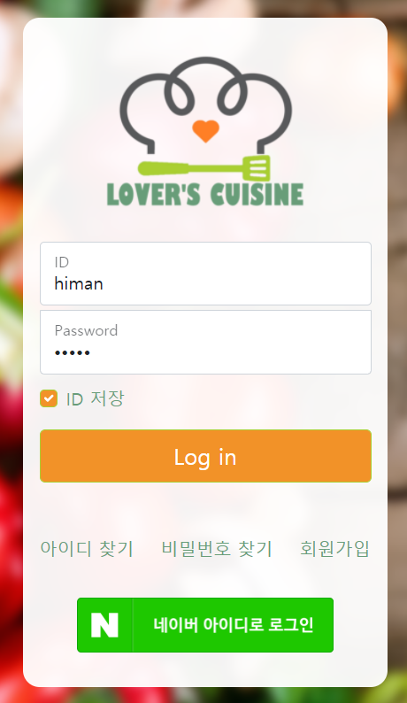
4. 기능 구현 | 로그인 | 화면 구현
INDEX
1. 주제 선정
2. 조원 및 일정
3. 피드백 반영
4. 기능 구현
메인
로그인 회원가입 * 로그인 회원가입
마이룸
레시피
게임
5. 리뷰
Notes:
http://minheeblog.tistory.com/category/PPT

Slide 7
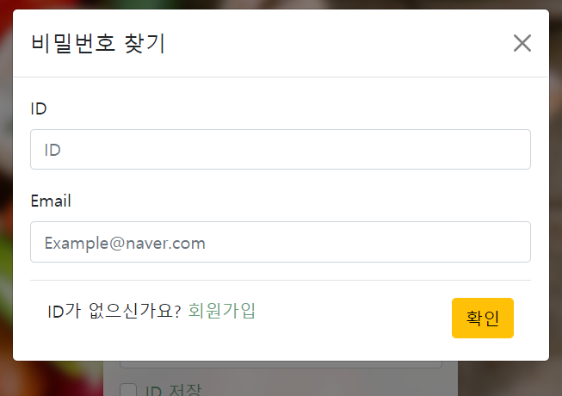
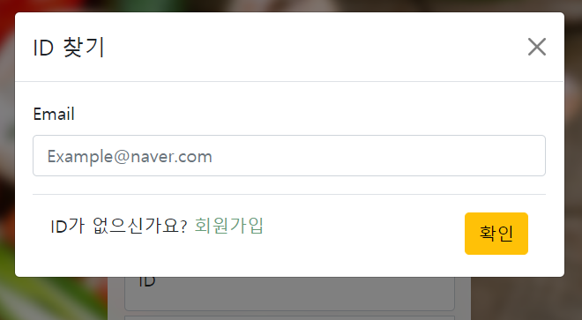
4. 기능 구현 | 로그인 | 화면 구현
INDEX
1. 주제 선정
2. 조원 및 일정
3. 피드백 반영
4. 기능 구현
메인
로그인 회원가입 * 로그인 회원가입
마이룸
레시피
게임
5. 리뷰
Notes:
http://minheeblog.tistory.com/category/PPT

Slide 8
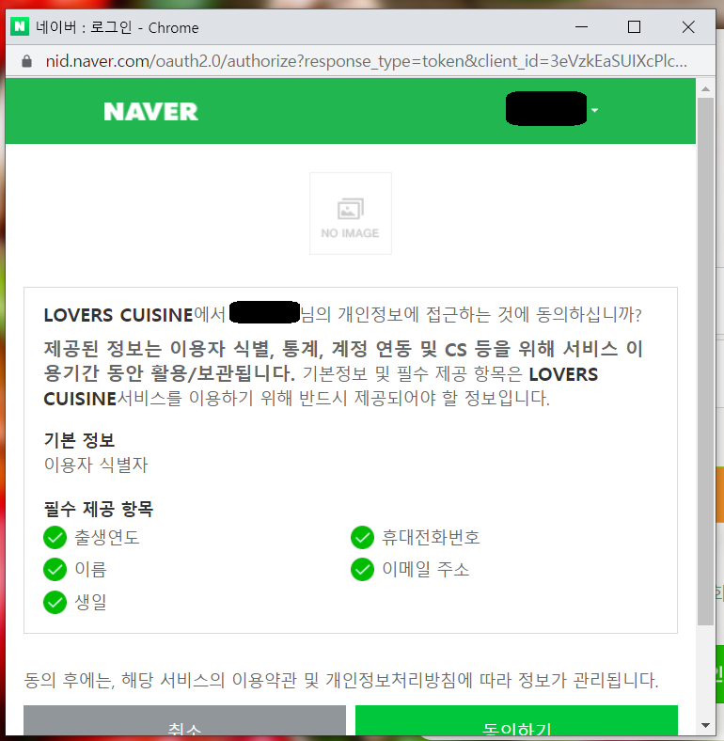
4. 기능 구현 | 로그인 | 화면 구현
INDEX
1. 주제 선정
2. 조원 및 일정
3. 피드백 반영
4. 기능 구현
메인
로그인 회원가입 * 로그인 회원가입
마이룸
레시피
게임
5. 리뷰
Notes:
http://minheeblog.tistory.com/category/PPT

Slide 9
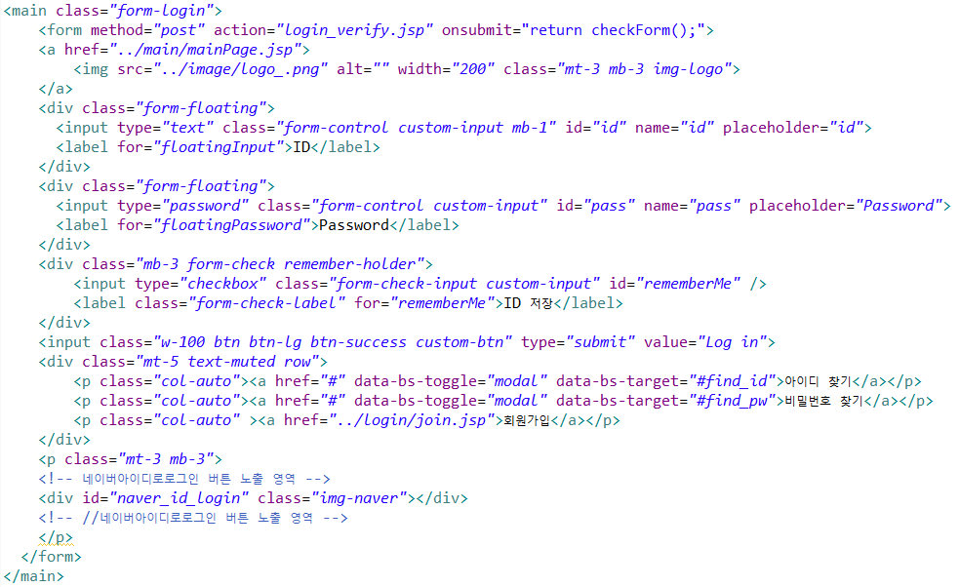
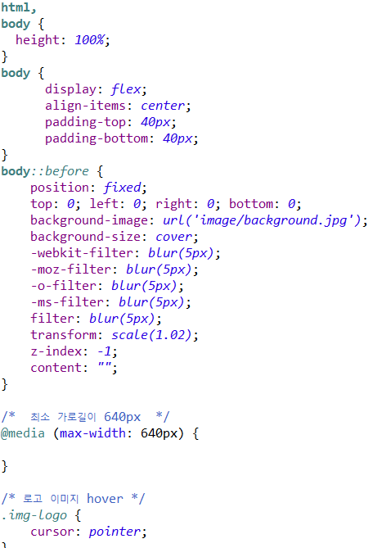
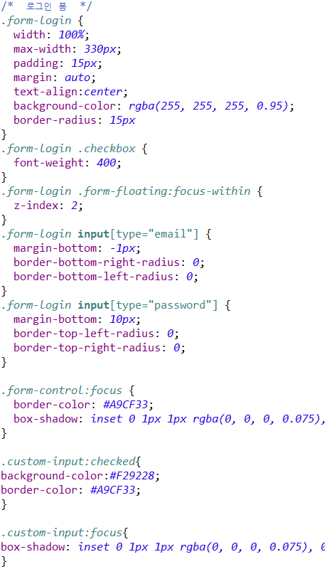
4. 기능 구현 | 로그인 | 화면 구현
INDEX
Form에 정보 입력, Modal 팝업으로 기능 실행 / Window 팝업창으로 네이버 로그인/회원가입
1. 주제 선정
2. 조원 및 일정
3. 피드백 반영
4. 기능 구현
메인
로그인 회원가입 * 로그인 회원가입
마이룸
레시피
게임
5. 리뷰
HTML
CSS
Notes:
http://minheeblog.tistory.com/category/PPT

Slide 10
4. 기능 구현 | 회원가입 | 요구사항 정의서
INDEX
1. 주제 선정
2. 조원 및 일정
3. 피드백 반영
4. 기능 구현
메인
로그인 회원가입 * 로그인 회원가입
마이룸
레시피
게임
5. 리뷰
ID | 구분 | 기능 | 요구사항명 | 요구사항내용 | 구분 (기능/화면) | 우선순위 | 작성자 | 작성일 | 진행단계 | 기타
JOIN-001 | 사용자 | 회원가입 | 회원가입 | 아이디, 패스워드, 이름, 생년월일, 연령대, 연락처, 이메일, 프로필이미지 입력 | 기능/화면 | 상 | 이소영 | 8/23 | 수용 | 자바구현/ 화면구현/ DB구현
JOIN-002 |  |  | SNS 회원가입 | API를 통한 SNS 회원가입. 이름, 닉네임, 이메일주소, 프로필이미지, 출생연도, 생일, 휴대전화번호를 받아오고 수정한다 | 기능/화면 | 상 | 이소영 | 8/23 | 수용 | 자바구현/ 화면구현/ DB구현
Notes:
http://minheeblog.tistory.com/category/PPT

Slide 11
4. 기능 구현 | 회원가입 | 워크플로우
INDEX
1. 주제 선정
2. 조원 및 일정
3. 피드백 반영
4. 기능 구현
메인
로그인 회원가입 * 로그인 회원가입
마이룸
레시피
게임
5. 리뷰
로그인
개인정보
입력
등록 여부
확인
True
회원가입
회원정보
입력
True
회원DB
회원가입 성공
False
유효성 검사
False
메인
Notes:
http://minheeblog.tistory.com/category/PPT

Slide 12
4. 기능 구현 | 회원가입 | 화면 설계
INDEX
Page Title | 회원가입 | Screen ID | JOIN-001 | Author | 이소영 | Date | 2021.08.26
Screen Path | 회원가입 |  |  |  |  | Related ID
1. 주제 선정
2. 조원 및 일정
3. 피드백 반영
4. 기능 구현
메인
로그인 회원가입 * 로그인 회원가입
마이룸
레시피
게임
5. 리뷰
Description
1 | ID 입력
2 | ID 중복 검사
3 | 이메일 select로 입력
4 | 정보제공 동의 체크박스
5 | Submit 버튼
6
7
8
9
Check Point
회원가입
ID
PW
닉네임
이메일 |  | @ 이메일선택 ▼
…. | …
정보제공동의 | □
1
2
ID 중복 검사
3
4
5
확인
Notes:
http://minheeblog.tistory.com/category/PPT

Slide 13
4. 기능 구현 | 회원가입 | 유효성 검사
INDEX
1. 주제 선정
2. 조원 및 일정
3. 피드백 반영
4. 기능 구현
메인
로그인 회원가입 * 로그인 회원가입
마이룸
레시피
게임
5. 리뷰
필수입력항목
번호 | 상황 | 문구 | 처리시나리오
1 | 아이디 미입력 시 | 아이디 혹은 비밀번호를 입력해주세요 | 입력창 focus
2 | 비밀번호 미입력 시 | 아이디 혹은 비밀번호를 입력해주세요 | 입력창 focus
3 | 이름 미입력 시 | 이름을 입력해주세요 | 입력창 focus
4 | 이메일 미입력 시 | 이메일을 입력해주세요 | 입력창 focus
5 | 생년월일 미입력 시 | 생년월일을 입력해주세요 | 입력창 focus
6 | 정보제공동의 체크 누락 | 정보제공동의에 체크해주세요 | 입력창 focus
유효성체크
번호 | 상황 | 문구 | 처리시나리오
1 | 아이디 길이 불충분 | 아이디는 n글자 이상입니다. | Alert, 입력창 focus
2 | 아이디 양식 맞지 않음 | 아이디는 기호로 시작할 수 없습니다. | Alert, 입력창 focus
3 | 비밀번호 길이 불충분 | 비밀번호는 n글자 이상입니다. | Alert, 입력창 focus
4
Notes:
http://minheeblog.tistory.com/category/PPT

Slide 14
4. 기능 구현 | 로그인 | 권한 정책
INDEX
1. 주제 선정
2. 조원 및 일정
3. 피드백 반영
4. 기능 구현
메인
로그인 회원가입 * 로그인 회원가입
마이룸
레시피
게임
5. 리뷰
Permission (권한정책)
대구분 | 중구분 | 사용자 | 보기 | 수정 | 삭제 | 쓰기 | 비고
페이지별 권한 | 로그인 | 관리자 | O | O | O | O
 |  | 사용자계정 | O | O | O | O
 | ID/PW 찾기 | 관리자 | O | O | O | O
 |  | 사용자계정 | O | O | O | O
 | 회원가입 | 관리자 | O | O | O | O
 |  | 사용자계정 | O | O | O | O
Notes:
http://minheeblog.tistory.com/category/PPT

Slide 15
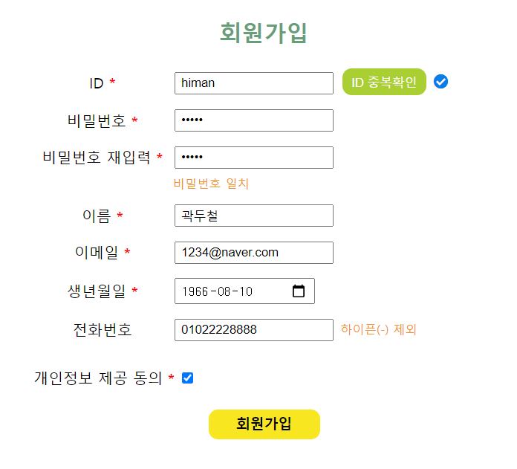
4. 기능 구현 | 회원가입 | 화면 구현
INDEX
1. 주제 선정
2. 조원 및 일정
3. 피드백 반영
4. 기능 구현
메인
로그인 회원가입 * 로그인 회원가입
마이룸
레시피
게임
5. 리뷰
Notes:
http://minheeblog.tistory.com/category/PPT

Slide 16
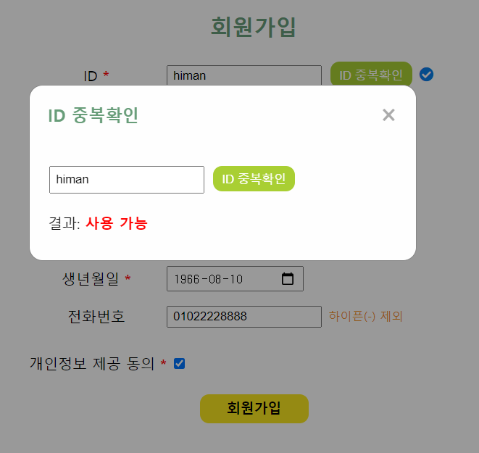
4. 기능 구현 | 회원가입 | 화면 구현
INDEX
1. 주제 선정
2. 조원 및 일정
3. 피드백 반영
4. 기능 구현
메인
로그인 회원가입 * 로그인 회원가입
마이룸
레시피
게임
5. 리뷰
Notes:
http://minheeblog.tistory.com/category/PPT

Slide 17
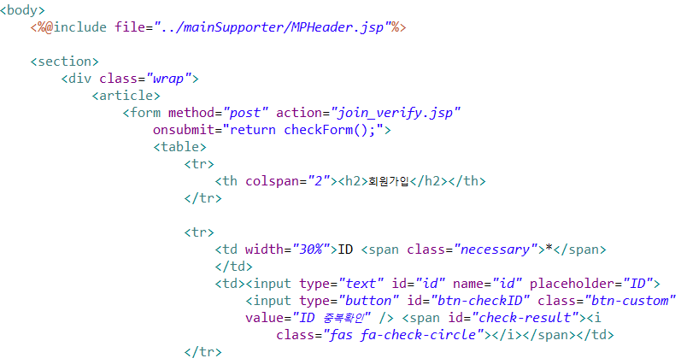
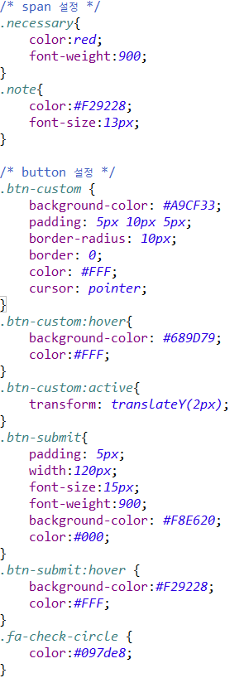
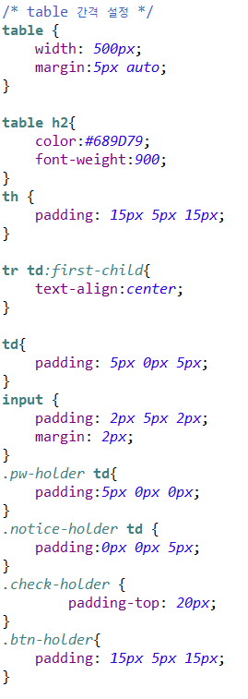
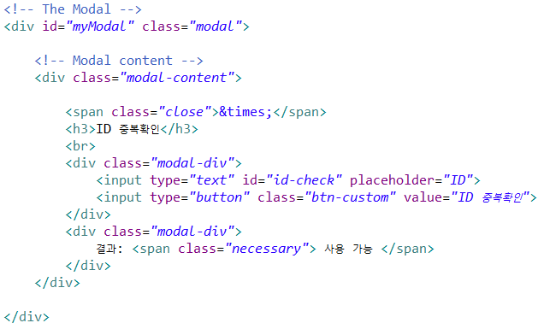
4. 기능 구현 | 회원가입 | 화면 구현
INDEX
Form 정보 입력, Modal 팝업으로 ID 중복검사 실행
1. 주제 선정
2. 조원 및 일정
3. 피드백 반영
4. 기능 구현
메인
로그인 회원가입 * 로그인 회원가입
마이룸
레시피
게임
5. 리뷰
HTML
CSS
Notes:
http://minheeblog.tistory.com/category/PPT

Slide 18
게임
Notes:
http://minheeblog.tistory.com/category/PPT

Slide 19
4. 기능 구현 | 게임 | 요구사항 정의서
INDEX
INDEX
1. 주제 선정
2. 조원 및 일정
3. 피드백 반영
4. 기능 구현
메인
로그인 회원가입
마이룸
레시피
게임 * 출석체크 랭킹 월드컵 요리 빙고
5. 리뷰
ID | 구분 | 기능 | 요구사항명 | 요구사항내용 | 구분 (기능/화면) | 우선순위 | 작성자 | 작성일 | 진행단계 | 기타
GAME-001 | 사용자 | 게임 | 출석체크 | 하루 한번 출석체크. 포인트 1점씩 부여하고 추첨 이벤트 응모할 수 있게 함 | 기능/화면 | 상 | 이소영 | 8/23 | 수용 | 자바구현/ 화면구현/ DB구현
GAME-002 |  |  | 랭킹 월드컵 | 이 달의 재료에 관한 레시피를 토대로 8강~16강 정도의 월드컵. 1위 점유율에 따라서 순위가 결정된다. | 기능/화면 | 상 | 이소영 | 8/23 | 수용 | 자바구현/ 화면구현/ DB구현
GAME-003 |  |  | 랭킹 결과 | 월드컵 결과 통계에 따른 랭킹 순위 | 기능/화면 | 상 | 이소영 | 8/23 | 수용 | 자바구현/ 화면구현/ DB구현
GAME-004 |  |  | 월드컵 댓글 | 월드컵 결과 랭킹에 대한 댓글. 프로필사진, 닉네임, 날짜, 내용, 신고버튼. -> 공통 삭제버튼 -> 댓글 작성자 본인, 관리자 | 기능/화면 | 상 | 이소영 | 8/23 | 수용 | 자바구현/ 화면구현/ DB구현
GAME-005 |  |  | 레시피 빙고 | 요리재료를 사용한 빙고 게임. 2빙고를 달성하면 게임 종료. 얻은 점수를 기록한다. | 기능/화면 | 상 | 이소영 | 8/23 | 수용 | 자바구현/ 화면구현/ DB구현
GAME-006 |  |  | 빙고 점수 랭킹 | 회원의 최고기록 점수로 랭킹 생성 | 기능/화면 | 상 | 이소영 | 8/23 | 수용 | 자바구현/ 화면구현/ DB구현
Notes:
http://minheeblog.tistory.com/category/PPT

Slide 20
4. 기능 구현 | 출석체크 | 화면 설계
INDEX
INDEX
Page Title | 게임 | Screen ID | GAME-001 | Author | 이소영 | Date | 2021.08.26
Screen Path | 게임 > 출석체크 |  |  |  |  | Related ID
1. 주제 선정
2. 조원 및 일정
3. 피드백 반영
4. 기능 구현
메인
로그인 회원가입
마이룸
레시피
게임 * 출석체크 랭킹 월드컵 요리 빙고
5. 리뷰
Description
1 | 회원 프로필
2 | 세부 메뉴
3 | 출석 버튼
4
5
6
7
8
9
Check Point
공통 헤더
닉네임1
출석체크 랭킹 월드컵 요리 빙고
 |  | 내용 표시
1
2021년 9월
월 | 화 | 수 | 목 | 금 | 토 | 일
O | O | O | X | O | [출석]
2
3
Notes:
http://minheeblog.tistory.com/category/PPT

Slide 21
4. 기능 구현 | 랭킹 월드컵 | 화면 설계
INDEX
INDEX
Page Title | 게임 | Screen ID | GAME-002 | Author | 이소영 | Date | 2021.08.26
Screen Path | 게임 > 랭킹 월드컵 |  |  |  |  | Related ID
1. 주제 선정
2. 조원 및 일정
3. 피드백 반영
4. 기능 구현
메인
로그인 회원가입
마이룸
레시피
게임 * 출석체크 랭킹 월드컵 요리 빙고
5. 리뷰
Description
1 | 회원 프로필
2 | 세부 메뉴
3 | 랭킹 월드컵 게임 본문
4 | 댓글 입력
5
6
7
8
9
Check Point
공통 헤더
닉네임1
출석체크 랭킹 월드컵 요리 빙고
 |  | 내용 표시
1
랭킹 월드컵
3
치킨 브랜드 월드컵
[브랜드1] | [브랜드2]
2
4
 | 등록
Notes:
http://minheeblog.tistory.com/category/PPT

Slide 22
4. 기능 구현 | 요리 빙고 | 화면 설계
INDEX
INDEX
Page Title | 게임 | Screen ID | GAME-005 | Author | 이소영 | Date | 2021.08.26
Screen Path | 게임 > 요리 빙고 |  |  |  |  | Related ID
1. 주제 선정
2. 조원 및 일정
3. 피드백 반영
4. 기능 구현
메인
로그인 회원가입
마이룸
레시피
게임 * 출석체크 랭킹 월드컵 요리 빙고
5. 리뷰
Description
1 | 회원 프로필
2 | 세부 메뉴
3 | 빙고 게임 본문
4 | 댓글 입력
5
6
7
8
9
Check Point
공통 헤더
닉네임1
출석체크 랭킹 월드컵 요리 빙고
 |  | 내용 표시
1
요리 빙고
3
2
4
 | 등록
Notes:
http://minheeblog.tistory.com/category/PPT

